Slide 1
Bash Shell Scripting
fndsoft

Slide 2
计划和步骤
● 基础的结构(Shell脚本的执行环境和语法规则)
● 环境支撑(开发、调试等工作环境支撑)
● 数据处理（日常数据处理）

Slide 3
目录
工作环境(不同的客户端,不同的服务端)
推荐客户端重点说明，相关的特性
编辑器的选择，vim
Bash是什么，哪些替代品
在系统中的地位是啥，Linux系统是怎么引导起来的。
涉及到的配置文件有哪些
Man的格式是啥，怎么取命令手册
正式的内容

Slide 4
工作环境
本地Linux
虚拟机
物理服务器
Windows 10 子系统

Slide 5
SSH客户端
xshell
putty
SecureCRT
connetbot

Slide 6
文本编辑器（Vim）
Open/Exit
Search/Replace
Navigating
Copy/Paste
Multi window

Slide 7
Bash和替代品
sh/dash (Bourne Shell,可编程性，交互性)
csh (类C语法风格)
Ksh（二者集合）

Slide 8
Bash作为一个编程环境
BIOS/EPROM
BOOT LOADER
SUBSYSTEM INIT
INIT(r0,r1…r5)

Slide 9
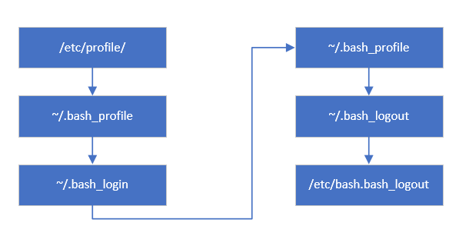
Bash加载过程

Slide 10
获取帮助
1: User commands;
2: System calls
3: Library functions
4: Devices
7: Overviews, conventions, and miscellaneous.
8: Superuser and system administration commands;

